Slide 1
КРАСКИ,
КАК ОНИ ПОЯВИЛИСЬ
Хакимова Диана Алмазовна, 1 класс, МАОУ СОШ №1 г.Туймазы
Научный руководитель Бурцева Елена Юрьевна, учитель МАОУ СОШ № 1 г.Туймазы

Slide 2
Задачи исследования:
изучить историю возникновения
красок;
изучить виды красок;
изготовить краски
в домашних условиях;
полученными красками
сделать рисунки
и окрасить футболку

Slide 3
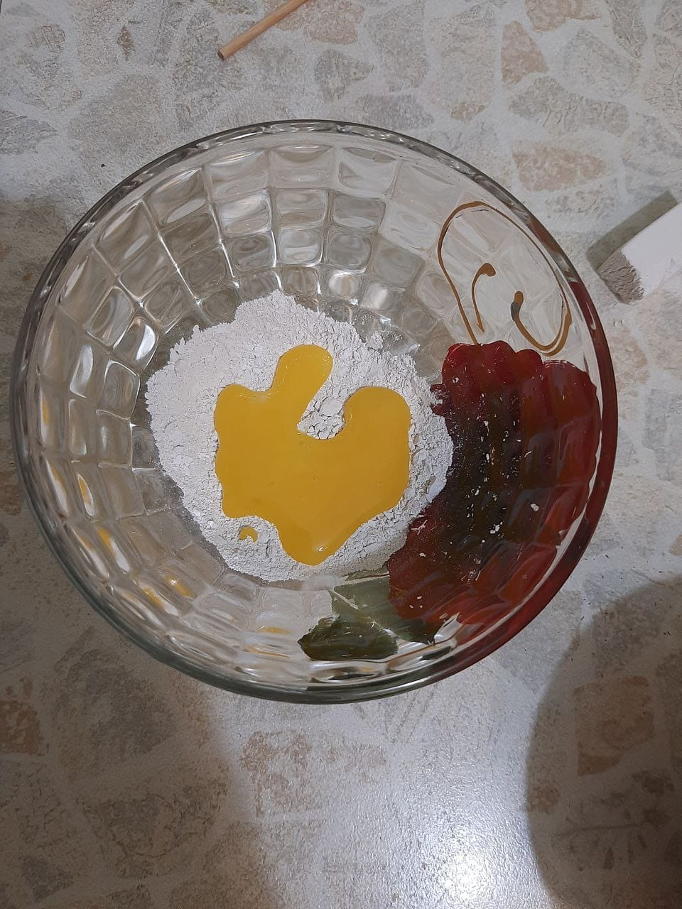
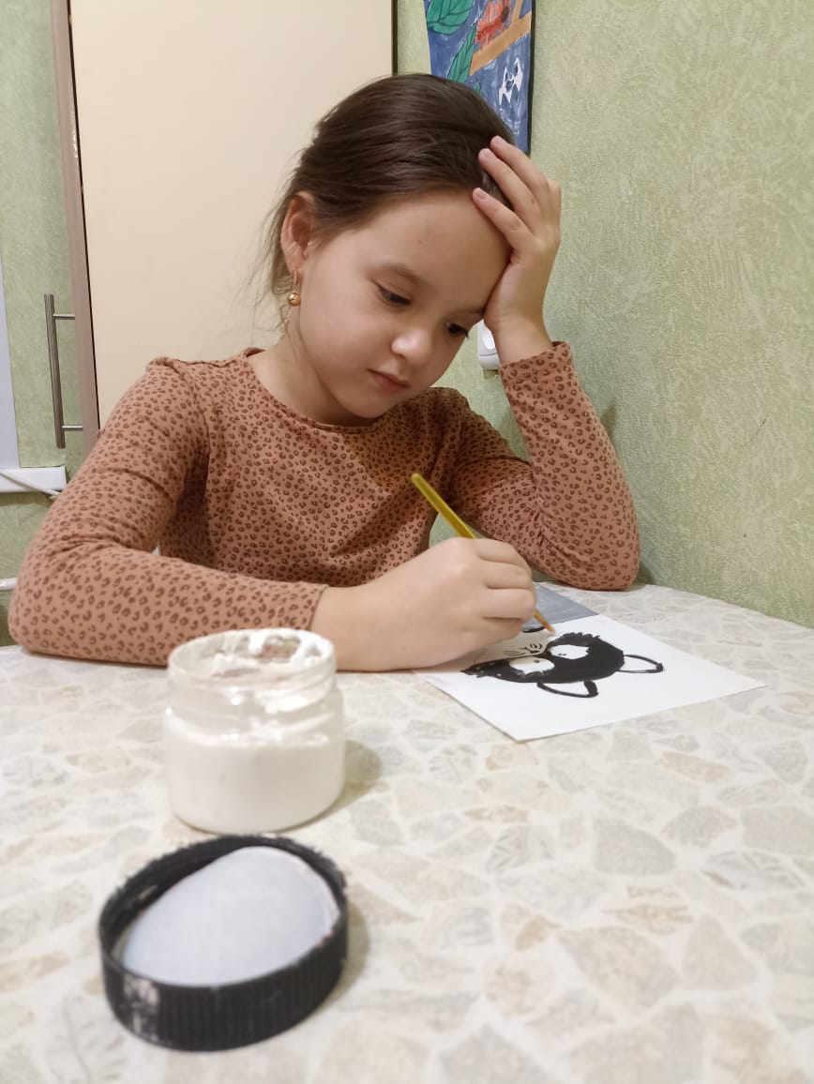
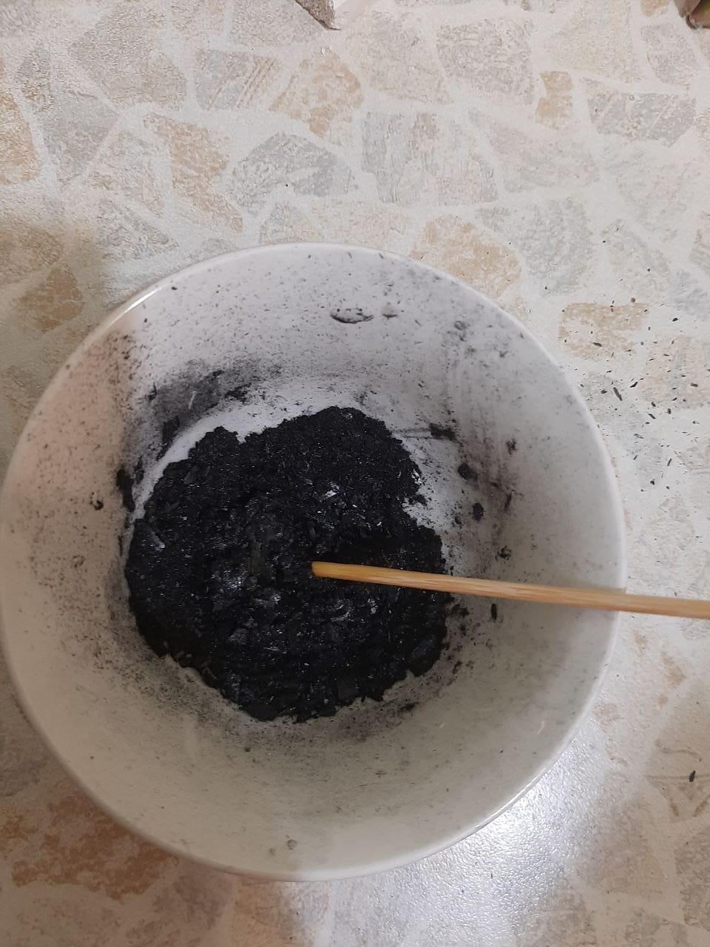
Эксперимент № 1
Я смешала мел и золу с желтком куриного яйца и полученной краской нарисовала рисунок

Slide 4
Самодельная краска густая, быстро сохнет, но неяркая и одноразового использования
Рисунок, нарисованный гуашью ярче, гуашь имеет много оттенков и долго хранится

Slide 5
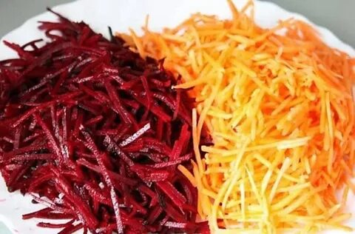
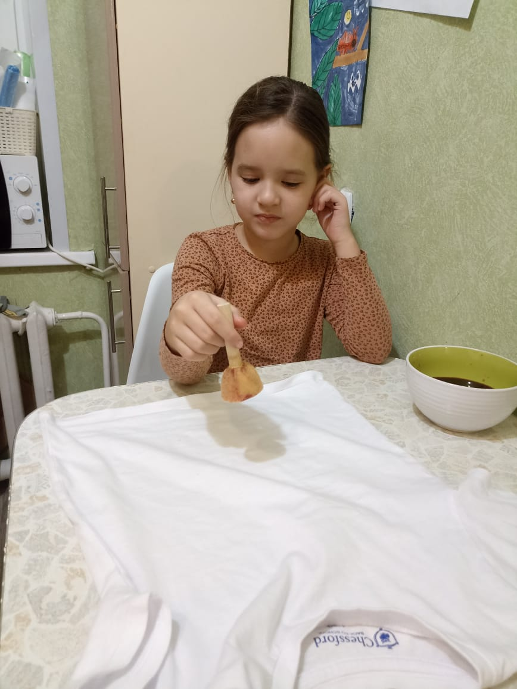
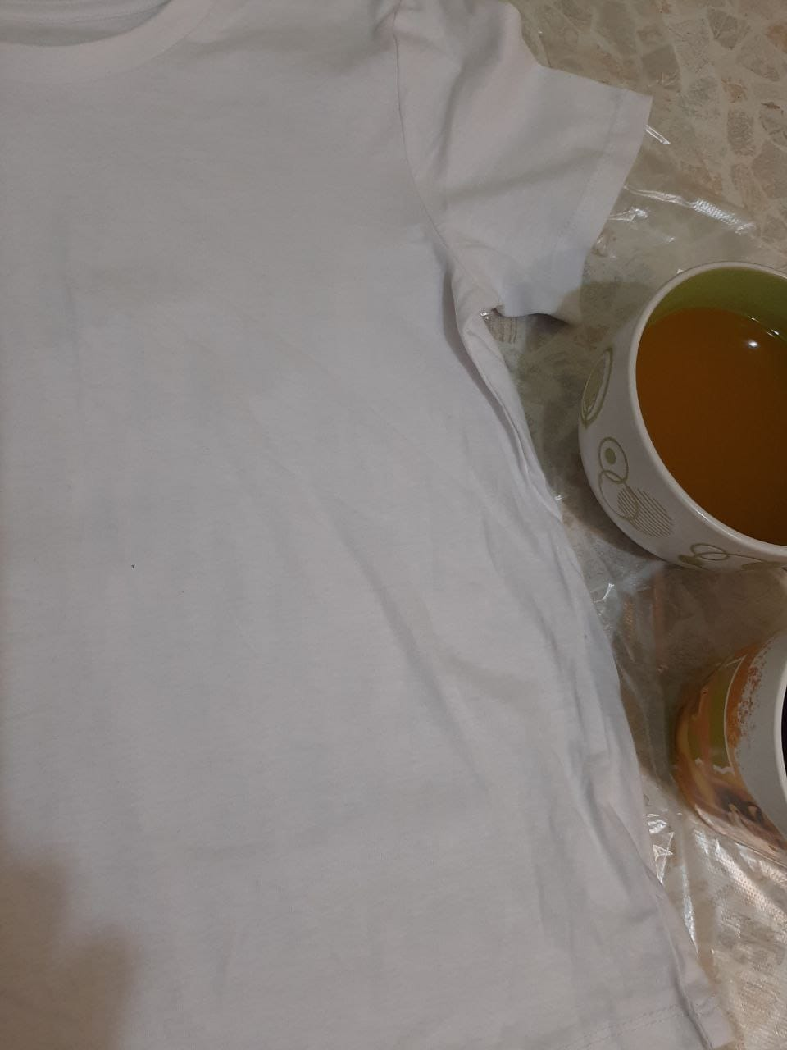
Эксперимент № 2

Slide 6
В результате эксперимента футболка окрасилась. Растительные краски пригодны для окрашивания, но они не такие яркие, как искусственные и их цветовая гамма ограничена.

Slide 7
Выводы:
Чтобы получить краску нужно смешать пигмент
(мед, уголь, зола и т.д.) со связующим веществом
масло, яйцо, воск, мед и прочее).
2. Для окрашивания тканей используется растительная краска,
так как она не образует красочного слоя,
а проникает в толщу ткани.

Slide 8
Спасибо за внимание!

